Slide 1
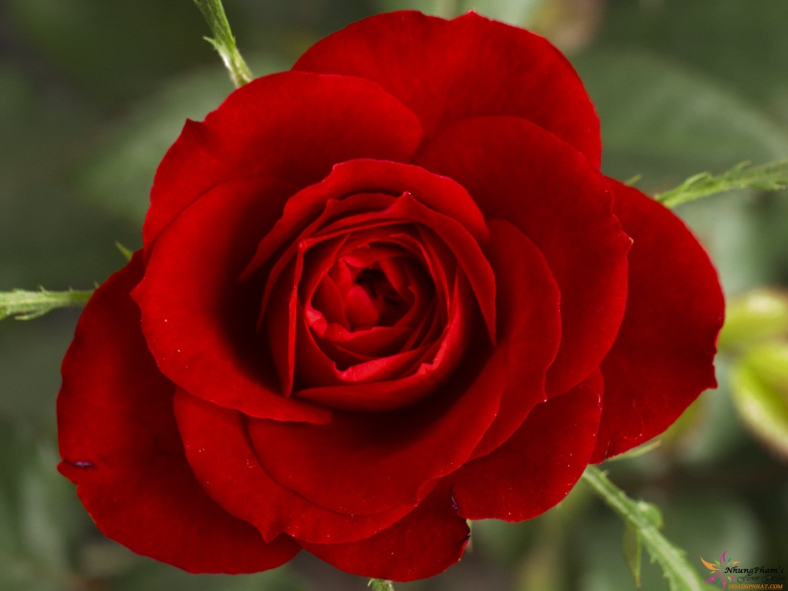
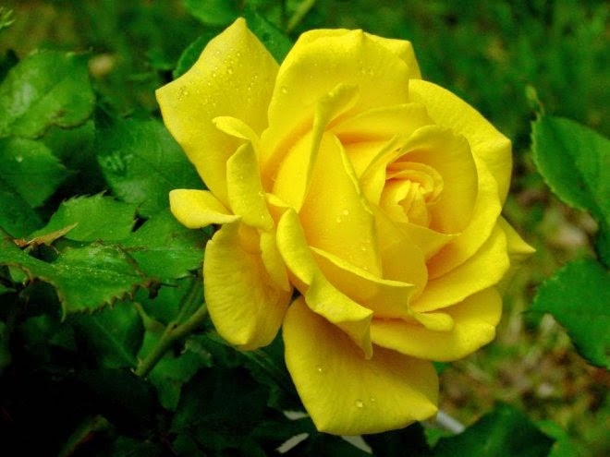
Phòng giáo dục và đào tạo Quận Long Biên
Trường Mầm non Hoa Sen
Giáo án Làm quen với toán
Đề tài : Nhận biết phân biệt màu đỏ - màu vàng
Lứa tuổi: 2-3 tuổi

Slide 2
Bông hoa này có màu gì?

Slide 3
Còn bông hoa này có màu gì?

Slide 4
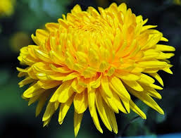
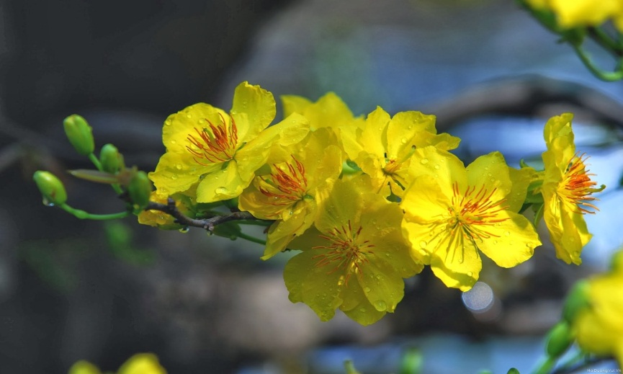
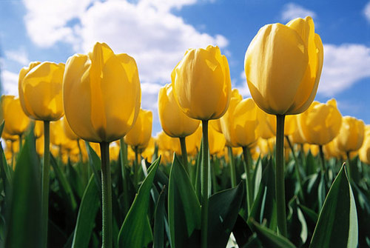
Các bông hoa này có màu gì?
Hoa cúc vàng
Hoa mai vàng
Hoa tulip vàng

Slide 5
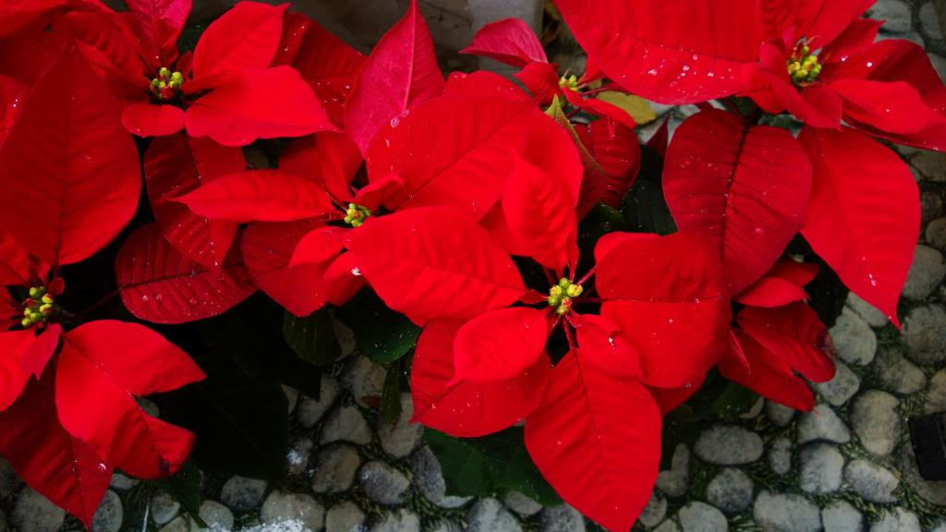
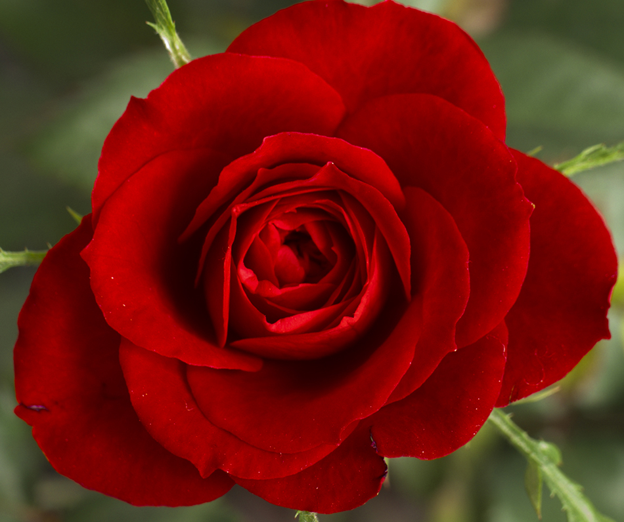
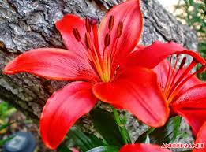
Còn những bông hoa này có màu gì?
Hoa trạng nguyên màu đỏ
Hoa hồng màu đỏ
Hoa ly màu đỏ

Slide 6
Trò chơi: “ Ai nhanh nhất”
Cách chơi: Trên màn hình xuất hiện hoa màu gì thì trẻ phải nói thật nhanh màu của hoa đó.

Slide 12
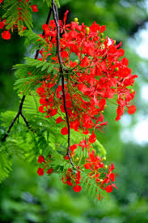

Slide 14
Các con giỏi lắm!
Cô khen các con.

